Slide 1
Пошук життя за межами Землі
Підготувала учениця 11-Б класу Романюк Валентина

Slide 2
Екзопланети: складний пошук життя за межами Сонячної системи
Нобелівську премію з фізики 2019 р. отримали швейцарські астрономи Мішель Майор (Michel Mayor) та Дідьє Кело (Didier Queloz), які виявили планету, що міститься навколо іншої зорі, тобто далеко за межами Сонячної системи. Їх знахідка започаткувала відкриття так званих екзопланет, часто з особливостями, які не схожі на вісім планет, що обертаються навколо Сонця.
Ось якими є передумови щодо пошуку далеких планет, які могли б підтримувати певну форму життя, хоча це й не обов’язково, як вже зараз це стало зрозумілим.

Slide 3
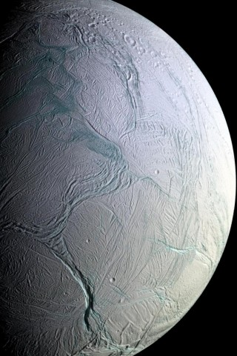
Що таке екзопланета?
Будь-яку планету поза Сонячною системою в астрономії вважають екзопланетою. Хоча їх існування передбачали давно і не тільки науковці а й широкий загал, згадаймо бодай фільм «Зоряні війни». Проте довести їх існування до 1995 року ніхто не зміг.
Направивши телескопи на сонцеподібну зорю 51 Пегаса з однойменного сузір’я, Майор та Кело виявили, що зоря коливається — світло, яке вона випромінювала, було синім, коли зоря рухалося до них, і червоним, коли віддалялася. Це вказувало на те, що навколо зорі щось обертається, хоча науковці не могли бачити цей об’єкт прямо, перебуваючи за 50 світлових років на Землі.
Проте вони змогли підтвердити, що планета газоподібна й така ж велика, як Юпітер, але міститься дуже близько до своєї зорі. Її період обертання становить чотири земних доби і вона дуже гаряча. Усе це суперечило теорії формування Сонячної системи.
«Ми вважали, що інші системи будуть схожі на нашу», — сказав Ульф Даніельссон (Ulf Danielsson) з Нобелівського комітету з фізики, вручаючи нагороду 8 жовтня 2019 р.
«Ми помилялися».

Slide 4
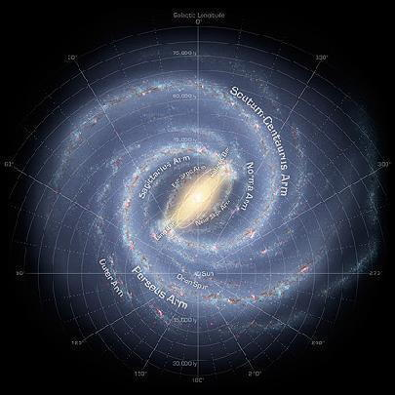
Скільки їх там?
Дотепер, за даними NASA, відомо про 4 057 підтверджених екзопланет і принаймні про стільки ймовірних кандидатів. Переважна більшість з них має розміри набагато більші, ніж будь-яка із планет в Сонячній системі: виявлено понад тисячу так званих холодних (крижаних) гігантів, близько 1000 газових гігантів, а також «суперземлі» з масою в багато разів вищою, ніж планета, яку ми називаємо своїм домом.
Вигляд південного неба над 3,6-метровим телескопом в обсерваторії Ла-Сілья в Чилі та зображення зір Проксима Кентавра (праворуч внизу) і подвійної зорі Альфа Кентавра AB (внизу ліворуч), отримані з допомогою Космічного телескопа імені Габбла.
Існує лише близько 350 планет, розміри й маса яких співмірні з такими характеристиками Землі. З яких лише жменька міститься в зоні життя, що дозволяє їм мати рідку воду — основний, як відомо, компонент для життя. Але це лише планети, які виявили науковці: результати кількох досліджень вказують на те, що в нашій галактиці може бути трильйон екзопланет. Зрештою, у Всесвіті може бути стільки екзопланет, скільки є зір.

Slide 5
Продовження в наступному посиланні

